Slide 1
Příběhy ze života dětí z pohledu hodnotové výchovy
Aktuální trendy v české a světové literatuře pro děti a mládež

Slide 2
Hodnotová výchova
Aktuální téma nejen pro pedagogy, ale celou společnost
Požadavky hodnotové výchovy
Hodnoty v knihách?
Podle jakého klíče zvolit správnou hodnotu?

Slide 3
Hodnotová výchova
V čem nacházet hodnoty v knihách?
Proměny hodnot v čase
Aktuální témata v knihách pro děti – zdroje inspirace hodnotové výchovy

Slide 4
Aktuální trendy v LDM
V ČR:
Proměny prózy po roce 1989
Rozvolnění, detabuizace témat, pronikání nových motivů, reakce na soudobé reálie a vývoj společnosti
Ve světě:
Mnohá témata reflektována mnohem dříve než v ČR
Inspirační zdroj pro české autory
Společné:
Palčivá témata soudobé společnosti
Pružné reagování příběhů na celospolečenské změny
Snaha o oproštění od ideologizace

Slide 5
Témata v české literatuře
Neúplná rodina – nefunkční rodina
Drogové závislosti – alkoholismus, nealkoholové drogy
Poruchy příjmu potravy
Sociální sítě
Hendikepovaní jedinci

Slide 6
Neúplná rodina – nefunkční rodina

Slide 7
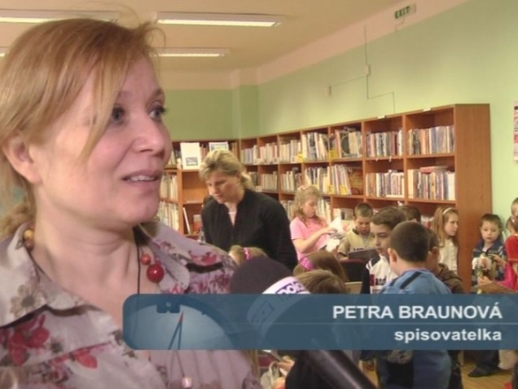
Petra Braunová
Nejhorší den v životě třeťáka Filipa L. (2011, Albatros)
Záznam jednoho zlomového dne v životě malého chlapce
Odpovědnost za činy a sama za sebe

Slide 8
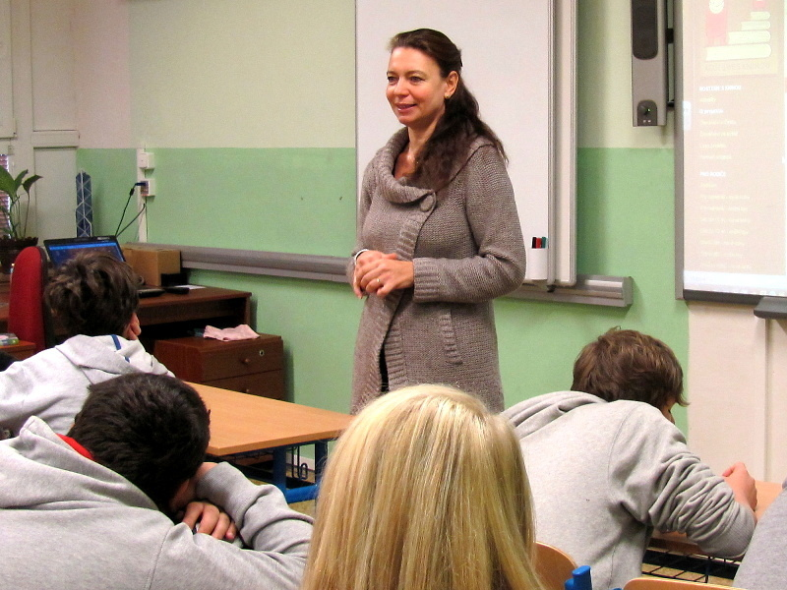
Micheala Fišarová
Nikolina cesta (Albatros, 2012; ZS 2013)
Neúplná rodina
Otčím, domácí násilí

Slide 9
Kateřina Havlová
Maminko, prosím tě, nepij! (nakl. Andrej Šťastný, 2004)
Otec má milenku, hádky rodičů
Oba rodiče alkoholici – u matky přerůstá v silnou závislost → až delirium
Rozklad vztahů v rodině

Slide 10
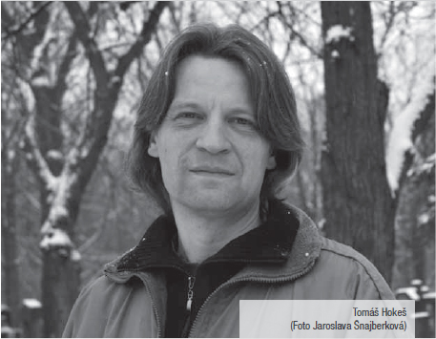
Tomáš Hokeš
Panáčci (nakl. Sklářský ateliér v Praze, 2009)
Pomluvy vedoucí k rozpadu rodiny (údajná nevěra)
Alkoholismus matky → pravý důvod rozpadu rodiny
Sociální vyloučení otce (nezaměstnaný)
Veronika jedináček = hromosvod všech hádek → útěky do fantazijního světa

Slide 11
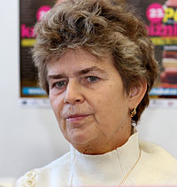
Věra Řeháčková
Jen neskončit v děcáku (Petra, 2006)
Matka zaviní smrtelnou nehodu → vězení
Rodina se rozpadá, otec propadá gamblingu a alkoholu → dluhy
Neupevněné vztahy rodič-dítě
Dětský domov jako vyústění rodinné tragédie

Slide 12
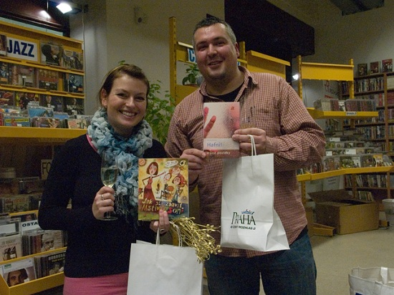
Jiří Holub
Kolik váží Matylda? (Knižní klub, 2009)
Tematika náhradní rodinné péče
Začlenění do nové rodiny

Slide 13
Drogová závislost – alkoholismus, nealkoholové drogy

Slide 14
Karolína Vaverková
Bílá moc, podtit.: Autentická výpověď dívky, která prošla rájem i peklem drogové závislosti (Start, 2000)
Autobiografické dílo, předmluvu psala matka autorky

Slide 15
Veronika Pánková
Vím o čem mlčím – Heroin, toxíxi a konec jako sladké nic (2001)
Autobiografické dílo
Příběh Veroniky a Hanky (sestry) o jejich cestě k drogové závislosti a následné touze se z ní vymanit

Slide 16
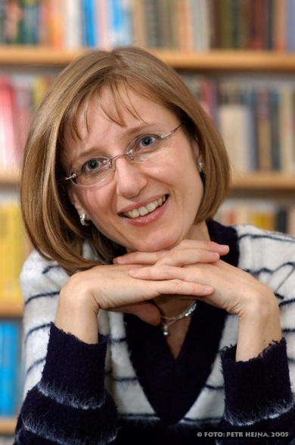
Ivona Březinová
Holky na vodítku: Jmenuji se Alice (Albatros, 2002)
Psychoterapeutický deník s prostřihy do současnosti (život v léčebně)

Slide 17
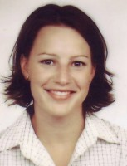
Iveta Vochalová
Úplná prázdnota (Erika, 1998)
Průhled do psychiky a prožívání mladého začínajícího narkomana Tomáše
Rozklad vztahů v rodině i osobnosti mladíka

Slide 18
Poruchy příjmu potravy

Slide 19
Alice Vespalcová
Raději mrtvá, nežli tlustá (Nová forma, 2013)
PPP jako řešení rodinné krize
Autobiografické dílo

Slide 20
Ivona Březinová
Holky na vodítku: Jmenuji se Martina (Albatros, 2003)
Psychoterapeutický deník s prostřihy do aktuálního dění (pobyt v léčebně)

Slide 21
Sociální sítě

Slide 22
Petra Braunová
Klub radostí dnešního dne (Plus, 2011)
Neintencionální literatura pro DM
Sociální síť Facebook
Psychologický román s prvky thrilleru
Moničin příběh o neutěšených poměrech v rodině a touze manipulovat s lidmi

Slide 23
Život s hendikepy

Slide 24
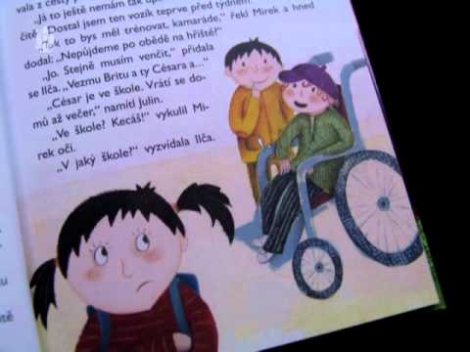
Ivona Březinová
Kluk a pes (Albatros, 2011)
Chlapec na inv. Vozíku
Jeho přátelství s asistenčním psem

Slide 25
Petra Braunová
Pozorovatelka (Albatros, 2007)
Život dívky po mozkové obrně, upoutána na inv. Vozík, ochrnutá, spastik

Slide 26
Světová literatura – vybraná díla a témata

Slide 27
Robert Williams
Luke a Jon (Albatros, angl. 2010, čes. 2012)
13letý chlapec Luke – zemře mu matka
Stěhování s otcem, otcovy problémy
Chlapec John – lehké fyzické postižení, šikana, neúplná rodina

Slide 28
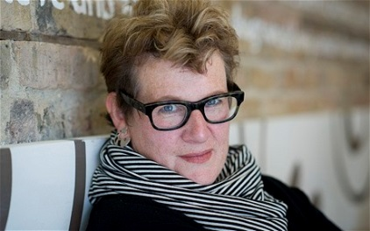
Meg Rosoffová
S osudem v zádech (Mladá Fronta, angl. 2006, čes. 2010; Carnegie Medal 2007)
15letý David zachrání malého bratra před pádem z okna
Utkvělá představa, že změnou identity unikne svému osudu

Slide 29
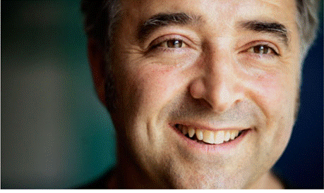
Frank C. Boyce
Miliony (Argo, angl. 2004, čes. 2009; Carnegie Medal 2004)
Vyrovnávání se s rodinnou tragédií a osobní ztrátou
Sedmiletý Damián a jeho zájem o svaté osoby – způsob vyrovnávání se se ztrátou matky

Slide 30
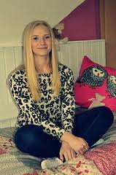
Ann Dee Ellisová
Tohle jsem udělal: (Albatros, angl. 2007, čes. 2010)
V knize různá témata – šikana, znásilnění – zneužívání dětí, drogy aj.
Logan Paloney trápící se pocity viny ze svého činu

Slide 31
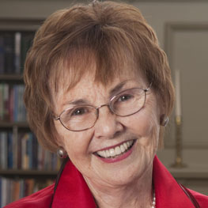
Patricia Reilly Giffová
Drsňačka Hollis (Albatros, angl. 2002, čes. 2006; Newberry Honor 2003)
Dojímavý příběh 12leté dívky, která nemůže vyrůstat ve své rodině
Otázka pěstounství, Alzheimerovy choroby, možnosti ovlivnění psychické deprivace u opuštěných dětí aj.

Slide 32
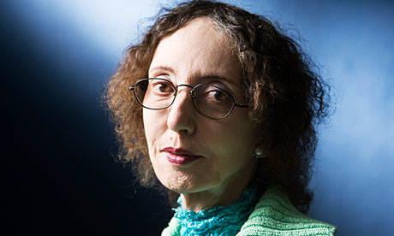
Joyce Carol Oatesová
Z těch zelených očí jde strach (Albatros, angl. 2003, čes. 2005)
Narůstající napětí mezi rodiči
Matka odchází od rodiny, otec ji pomlouvá a vyvíjí nátlak na své dcery, Francesca to nese velmi špatně
Domácí násilí

Slide 33
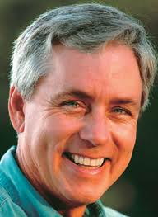
Carl Hiaasen
Soví houkání (Albatros, angl. 2002, čes. 2006; Newberry Honor Book)
Autorův debut
Roy se s rodiči často stěhuje
Tematika ochrany životního prostředí

Slide 34
Shrnutí
Axiologická hodnota děl vydávaných v současnosti je pro utváření osobnosti dětí a dospívajících velmi přínosná
Témata v knihách reflektují významné, palčivé problémy soudobé společnosti a mnohdy odvážně tyto problematiky zobrazují

Slide 35
Zdroje:
Primární zdroje:
Sladová, J. a kol. Dětství a dospívání v současné literatuře pro děti a mládež. Olomouc: Univerzita Palackého, 2014. ISBN 978-80-244-4025-5.
Analyzované knihy + obrázky Internet
Sekundární zdroje:
Čeňková, Jana a kol. Vývoj literatury pro děti a mládež a její žánrové struktury: adaptace mýtů, pohádek a pověstí, autorská pohádka, poezie, próza a komiks pro děti a mládež. 1. vyd. Praha: Portál, 2006. 171 s. ISBN 80-7367-095-X.
Šubrtová, Milena a kol. Slovník autorů literatury pro děti a mládež. II., Čeští spisovatelé. 1. vyd. Praha: Libri, 2012. 465 s. ISBN 978-80-7277-506-4.
Toman, Jaroslav. Současná česká literatura pro děti a mládež: (tvorba devadesátých let 20. století). Brno: CERM, 2000. 31 s. ISBN 80-7204-170-3.
URBANOVÁ, S. Meandry a metamorfózy dětské literatury. 1. vyd. Olomouc: Votobia, 2003. 363 s. ISBN 80-7198-548-1.
URBANOVÁ, S. a KOLEKTIV. Sedm klíčů k otevření literatury pro děti a mládež 90.let XX. století. 1. vyd. Olomouc: Votobia, 2004. 457 s. ISBN 80-7220-185-9.
Aj.

